Slide 1










19 avril 2017
Modalités de passage du titre III Développeur Logiciel :
Promo #1 La Poste
Entreprise agréée solidaire et labellisée :

Slide 2
Accompagnement
Le passage du Titre III Développeur logiciel
Rappel des modalités d’obtention du Titre
Les compétences à valider
Rétro-planning
Rendus
Oraux blancs
Calendrier des deadlines
Oraux blancs
Conditions de réussite

Slide 3
Modalités d’obtentions 1/4
Le passage du Titre III Développeur logiciel
Evaluation continue :
Livret d’évaluation :
chaque apprenant a un livret d’évaluation
il est complété par les formateurs d’après les évaluations réalisées pendant la formation : le projet Airbnb sera l’évaluation principale (il peut en revanche être approfondi pour couvrir davantage de compétences, les formateurs reviendront vers vous)
il est transmis au jury 15 jours avant le passage du Titre
Le Dossier de Synthèse de Pratique Professionnelle (DSPP)
pré-rempli par le formateur et complété par le stagiaire
le stagiaire y décrit, par activité type, sa propre pratique professionnelle valorisant ainsi son expérience et les compétences acquises (compétences à cocher, en attestant la validité sur l’honneur)
il est transmis au jury 15 jours avant le passage du Titre
Ces documents seront donc envoyés par les formateurs au jury un mois avant.
Ils attestent que l’apprenant a eu connaissance des évaluations.
Le jury pourra poser des questions pendant la soutenance (facultatif)

Slide 4
Modalités d’obtentions 2/4
Le passage du Titre III Développeur logiciel
Epreuve de synthèse :
Mise en situation professionnelle en “différée”, pour laquelle il est demandé de fournir :
1/ Le dossier projet
Plan type du contenu
Résumé en anglais 200 mots
Liste des compétences couverte
Cahier des charges ou expression des besoins- -Spécifications fonctionnelles et techniques
Réalisation
30 à 60 pages, avec 45000 signes au minimum.
rendu au plus tard le 23 juin.
2/ Le résumé
Le candidat remet à l'organisateur un résumé du cahier des charges du projet
Longueur de 200 à 300 mots.
3/ Un document de support attendu lors de la soutenance
Format : power point

Slide 5
Modalités d’obtentions 3/4
Le passage du Titre III Développeur logiciel
Epreuve de synthèse :
Evaluation par un jury professionnel sur la base des éléments suivants :
Résumé en anglais (2mn)
Présentation du dossier projet (18mn) :
(Présentation de l'entreprise et/ou du service)
Contexte
Analyse
Conception et codage
Éléments les plus significatifs de l'interface de l'application
Synthèse et conclusion
démo et/ou illustration (10 mn)
questions du jury (sur le dossier et les compétences non couvertes par le projet) (30mn)
échanges sur le dossier professionnel (fiches d’activités remplies par les apprenants) (15mn)
La soutenance est la deuxième étape de cette mise en situation professionnelle Date : entre le 19 et le 21 juillet 2017 Durée : 1h15 Lieu : Local A @Simplon / 55 rue de Vincennes Jury professionnel Des personnes extérieures peuvent être présentes (tuteurs).

Slide 6
Les compétences à valider
Les compétences prévues dans le Titre III seront évaluées à la fois par de l'évaluation continue et par l’épreuve de synthèse.
Elles seront évaluées :
par le formateur qui remplira le Livret d’évaluation de chaque apprenant
par le stagiaire (Dossier de Synthèse de Pratiques Professionnelles) : vous aurez à compléter une fiche d’activité-type transmise par vos formateurs.
par un jury de professionnels : lors de la Soutenance (des développeurs expérimentés)..
Rappel des compétences :
1/ Maquetter une application
2/ Concevoir une base de données
3/ Mettre en place une base de données
4/ Développer une interface utilisateur
5/ Développer des composants d'accès aux données
6/ Développer des pages web en lien avec une base de données
7/ Mettre en œuvre une solution de gestion de contenu ou e-commerce
8/ Développer une application simple de mobilité numérique
9/ Utiliser l’anglais dans son activité professionnelle en informatique
10/ Compétences transversales de l’emploi type :
Actualiser et partager ses compétences en développement informatique
Organiser son activité en développement informatique

Slide 7
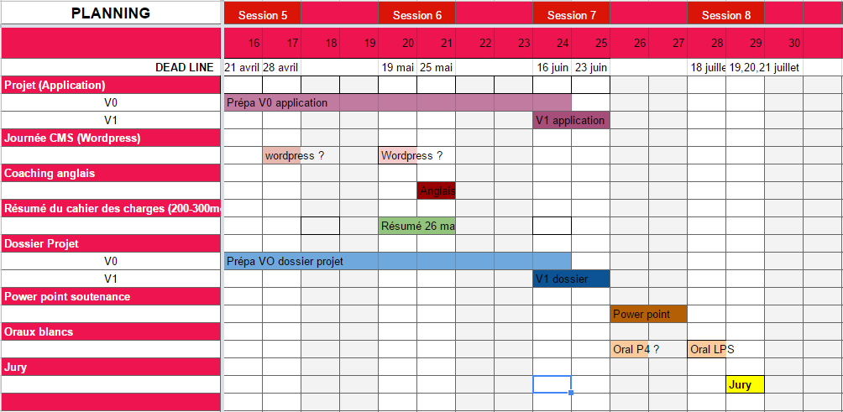
Retro-planning
Plages de travail préconisées et rendus par semaine

Slide 8
Rendus
Le passage du Titre III Développeur logiciel
session 5 : 18 au 28 avril (P4 : 24 au 28 avril)
Projet de synthèse (répartition des rôles et des tâches)
session 6 : 15 au 24 mai (P4: 22 au 24 mai)
24 mai: rendu v0 de l’application
session 7 : 12 au 23 juin (P4: 19 au 30 juin)
13 juin : rendu résumé 200 mots
21 juin : rendu dossier-projet
23 juin : version v1 de l’application
session 8 : 10 au 13 juillet
10 au 13 juillet : oraux blancs
19, 20 et 21 juillet : Jury

Slide 9
Oraux blancs
Le passage du Titre III Développeur logiciel
L’objectif est de vous entraîner au passage de la soutenance dans des conditions les plus réalistes possibles.
Vous devrez présenter individuellement votre travail à l’aide d’une présentation support.
Vous serez jugés par des formateurs.rices de Simplon, dont certains ne sont pas ou peu intervenus dans la promo.
Vous devrez respecter le temps de passage et répondre aux questions posées par le jury

Slide 10
Conditions de réussite
Quelques pistes pour optimiser votre efficacité
Prévoir un planning adapté à votre projet, comprenant notamment un temps annexe pour gérer les bugs et finaliser l’interface.
Se partager les tâches et communiquer au mieux dans le groupe projet, notamment à l’aide des outils de gestion de projet fournis
Solliciter régulièrement des points de restitution à votre formateur afin de pouvoir prendre du recul sur l’état d’avancement et (re)prioriser
Prendre l’habitude de mettre à jour votre dossier-projet sur un doc commun.

Slide 11
Modalités d’obtentions 4/4
Le passage du Titre III Développeur logiciel
Collaboration possible avec la Promo 4
journée d’atelier sur les CMS avec eux (session 6, à confirmer)
mutualisation oraux blancs
mutualisation jury
Parchemin et livret de certification
Un parchemin est attribué au candidat ayant obtenu le titre complet ou le CCS. Un livret de certification, qui enregistre les CCP (certificat de compétence professionnelle) progressivement acquis, est destiné au candidat pour l’aider à se repérer dans son parcours. Ces deux documents sont délivrés par l’Unité Territoriale de la DIRECCTE.

